Slide 2
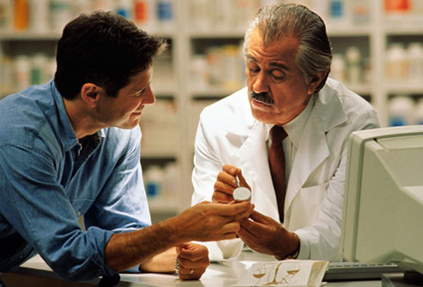
الصيدلي معاك..عشان تعرف دواك

Slide 3
(الأخطاء الشائعة في استخدام الدواء)
1- إرشادات عامة
2- تحذيرات في تناول الأدوية
3- تحذيرات الأمراض الشائعة

Slide 4
إرشادات عامة

Slide 5
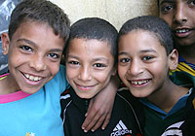
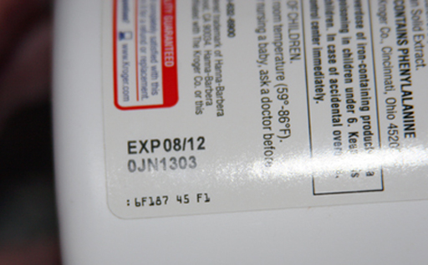
إرشادات عامة
دواءك خاص بك فقط!
بعيداً عن الأطفال!
تاريخ الصلاحية.
قائمة الأدوية.
استشر الصيدلي.

Slide 6
تحذيرات في تناول الأدوية

Slide 7
تحذيرات في تناول الأدوية
المضادات الحيوية
(عاوز حباية مضاد)
نسيت الجرعة..أعمل إيه؟

Slide 8
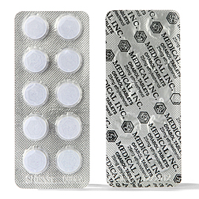
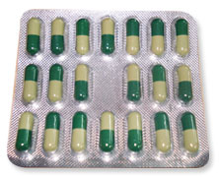
تحذيرات في تناول الأدوية
الأقراص والكبسولات
(عادية- مضغ- استحلاب)
لا تطحن الأقراص أو تفك الكبسولات

Slide 9
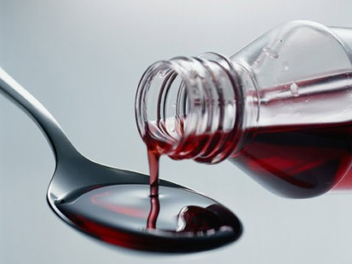
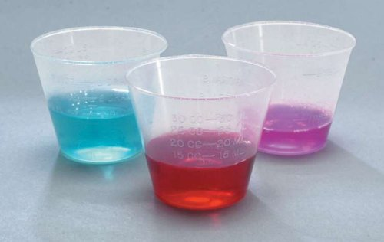
تحذيرات في تناول الأدوية
الأشربة
رج المعلقات!
الملاعق المدرجة
المضادات الحيوية (الإذابة-الحفظ)

Slide 10
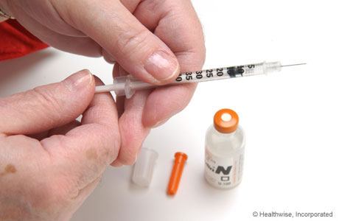
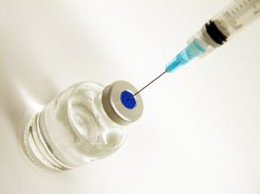
تحذيرات في تناول الأدوية
الحقن
الإنسولين (40-100)!
سن السرنجة!
الإذابة- الحفظ.

Slide 11
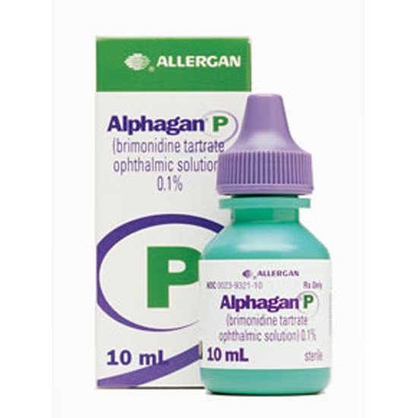
تحذيرات في تناول الأدوية
القطرات
أنف- أذن- عين
حفظ قطرات العين بعد الفتح:شهر واحد فقط!
نقط الأنف (الزكام): لا تزد عن 5 أيام.

Slide 12
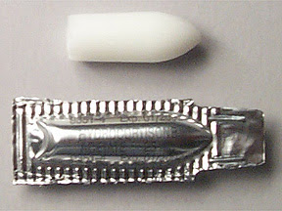
تحذيرات في تناول الأدوية
اللبوسات
شرجي-مهبلي.
عاديه-كبسولات!
لبوس الجليسرين (نقطتين ميه).

Slide 13
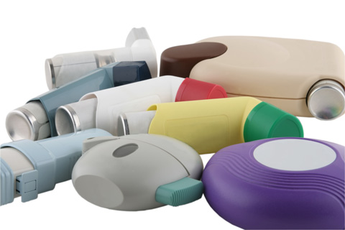
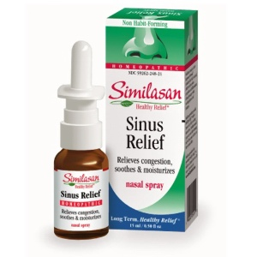
تحذيرات في تناول الأدوية
البخاخات
المضمضة بالماء بعد الاستخدام (الكورتيزون- الفطريات).
الرج قبل الاستخدام!

Slide 14
تحذيرات في تناول الأدوية
الكورتيزون!
الدكتور كتبلي كورتيزون...خايف أتعود عليه!
الكورتيزون و الأطفال!
هل الكورتيزون الموضعي خطر؟
الكورتيزون و زيادة الوزن؟

Slide 15
تحذيرات في تناول الأدوية
المسكنات!
معدتك في خطر!
بعد الأكل!!!
إذا عرف السبب...!

Slide 16
تحذيرات الأمراض الشائعة

Slide 17
تحذيرات الأمراض الشائعة
الإسهال!
محلول معالجة الجفاف
السوائل
الأدوية المطهرة.

Slide 18
تحذيرات الأمراض الشائعة
السكر
الأدوية المحتوية على سكر.
(الأشربة وخصوصا أدوية الكحة)

Slide 19
تحذيرات الأمراض الشائعة
الضغط
أدوية البرد و الفوارات.

Slide 20
شكراً جزيلاً

